Slide 1

CS112 – Phân tích và thiết kế thuật toán
GREEDY TECHNIQUE
Greed, for lack of a better word, is good! Greed is right! Greed works!

Slide 2

CS112 – Phân tích và thiết kế thuật toán
Thông tin nhóm
21520472 – Nguyễn Minh Thư
21520213 – Lê Châu Giang
21520497 – Nguyễn Huỳnh Minh Triết

Slide 3
Nội dung bài học
Phần I
Giới thiệu

Slide 4
Nội dung bài học
Phần I
Phần II
Giới thiệu
Đặc điểm

Slide 5
Nội dung bài học
Phần I
Phần II
Phần III
Giới thiệu
Đặc điểm
Các bài toán

Slide 6
Nội dung bài học
Phần I
Phần II
Phần III
Phần IV
Giới thiệu
Đặc điểm
Các bài toán
Ưu và nhược điểm

Slide 7
PHẦN I : GIỚI THIỆU
Kỹ thuật tham ăn

Slide 8
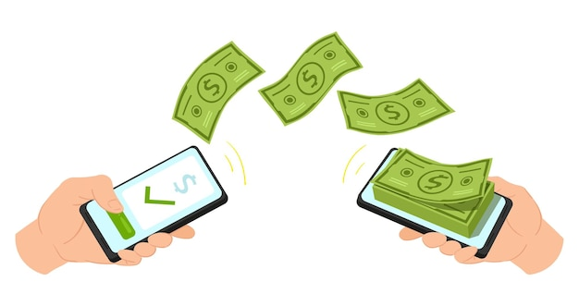
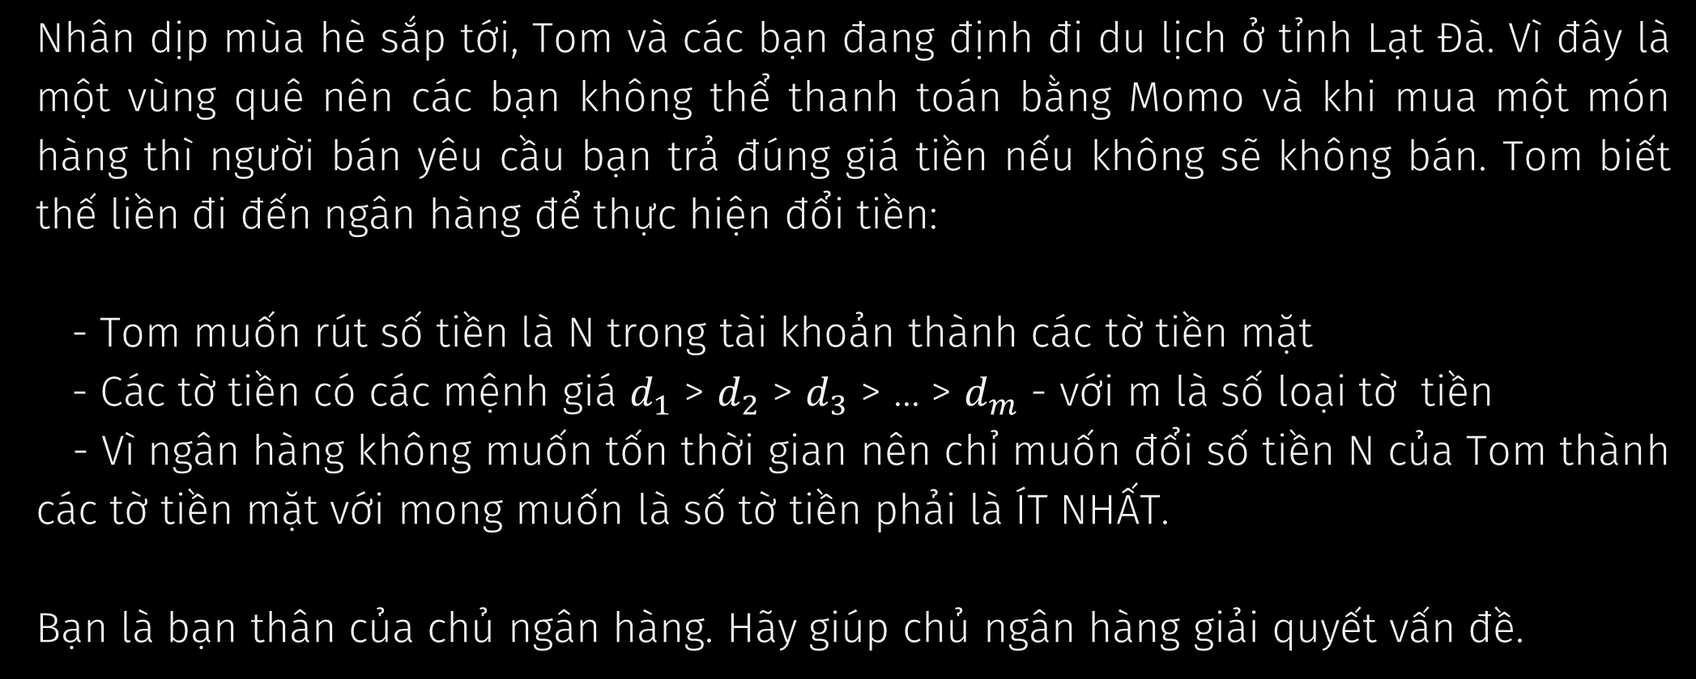
Bài toán đổi tiền
Nhân dịp mùa hè sắp tới, Tom và các bạn đang định đi du lịch ở tỉnh Lạt Đà. Vì đây là một vùng quê nên các bạn không thể thanh toán bằng Momo và khi mua một món hàng thì người bán yêu cầu bạn trả đúng giá tiền nếu không sẽ không bán. Tom biết thế liền đi đến ngân hàng để thực hiện đổi tiền:
- Tom muốn rút số tiền là N trong tài khoản thành các tờ tiền mặt
- Các tờ tiền có các mệnh giá $d_{1}$ > $d_{2}$ > $d_{3}$ > ... > $d_{m}$ - với m là số loại tờ tiền
- Vì ngân hàng không muốn tốn thời gian nên chỉ muốn đổi số tiền N của Tom thành các tờ tiền mặt với mong muốn là số tờ tiền phải là ÍT NHẤT.
Bạn là bạn thân của chủ ngân hàng. Hãy giúp chủ ngân hàng giải quyết vấn đề.

Slide 9



Ý tưởng
+
=
Lấy tiêu chuẩn tối ưu (trên phạm vi toàn cục) của bài toán.
Dựa vào đó chọn lựa hành động tốt nhất trong từng bước (hay từng giai đoạn) trong quá trình tìm kiếm bài giải.
⇨ Từng bước tối ưu cục bộ, hy vọng tối ưu toàn cục.

Slide 10
PHẦN II: ĐẶC ĐIỂM
Kỹ thuật tham ăn

Slide 11
Dấu hiệu nhận biết
Optimal Substructure
Greedy choice property

Slide 12
Yêu cầu kỹ thuật
Ở mỗi bước lựa chọn phải thỏa các tiêu chí sau:
Tính khả thi
Tính tối ưu cục bộ
Không thể thay đổi các bước trước đó

Slide 13
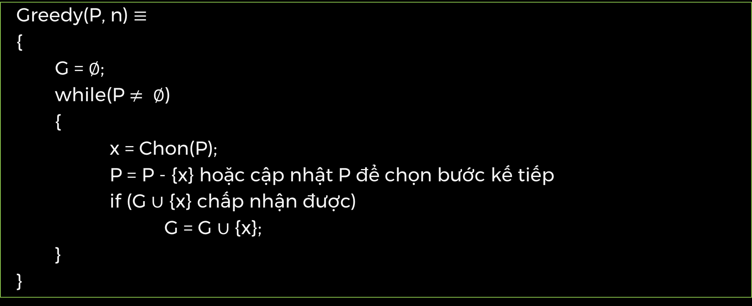
Mô hình bài toán
Greedy(P, n) $≡$
{
G = $∅$;
while(P $≠ ∅$)
{
x = Chon(P);
P = P - {x} hoặc cập nhật P để chọn bước kế tiếp
if (G $∪$ {x} chấp nhận được)
G = G $∪$ {x};
}
}

Slide 14
PHẦN III: CÁC BÀI TOÁN
Kỹ thuật tham ăn

Slide 15

Traveling salesman problem
Có một người giao hàng cần đi giao hàng tại n thành phố. Xuất phát từ một thành phố nào đó, đi qua các thành phố khác để giao hàng và trở về thành phố ban đầu. Mỗi thành phố chỉ đến một lần, khoảng cách từ một thành phố đến các thành phố khác là xác định được. Giả thiết rằng mỗi thành phố đều có đường đi đến các thành phố còn lại.
Hãy tìm một chu trình (một đường đi khép kín thỏa mãn điều kiện trên) sao cho tổng độ dài các cạnh là nhỏ nhất. Hay còn nói là tìm một phương án có giá nhỏ nhất.

Slide 16

Ý tưởng
Dựa theo kinh nghiệm con người:
- Khi ta đi trên những đoạn đường ngắn nhất thì cuối cùng ta sẽ có một hành trình ngắn nhất.
→ Đây là nguyên lý tham lam
(Lấy tiêu chuẩn hành trình ngắn nhất của bài toán để làm tiêu chuẩn cho chọn lựa cục bộ)

Slide 17
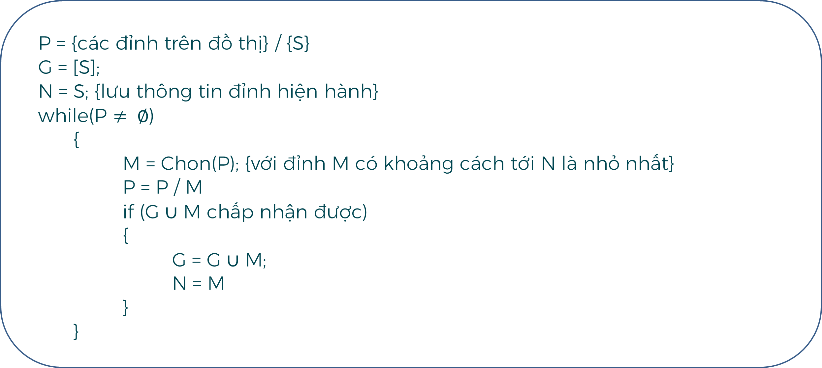
Mô hình
P = {các đỉnh trên đồ thị} / {S}
G = [S];
N = S; {lưu thông tin đỉnh hiện hành}
while(P $≠ ∅$)
{
M = Chon(P); {với đỉnh M có khoảng cách tới N là nhỏ nhất}
P = P / M
if (G $∪$ M chấp nhận được)
{
G = G $∪$ M;
N = M
}
}

Slide 18
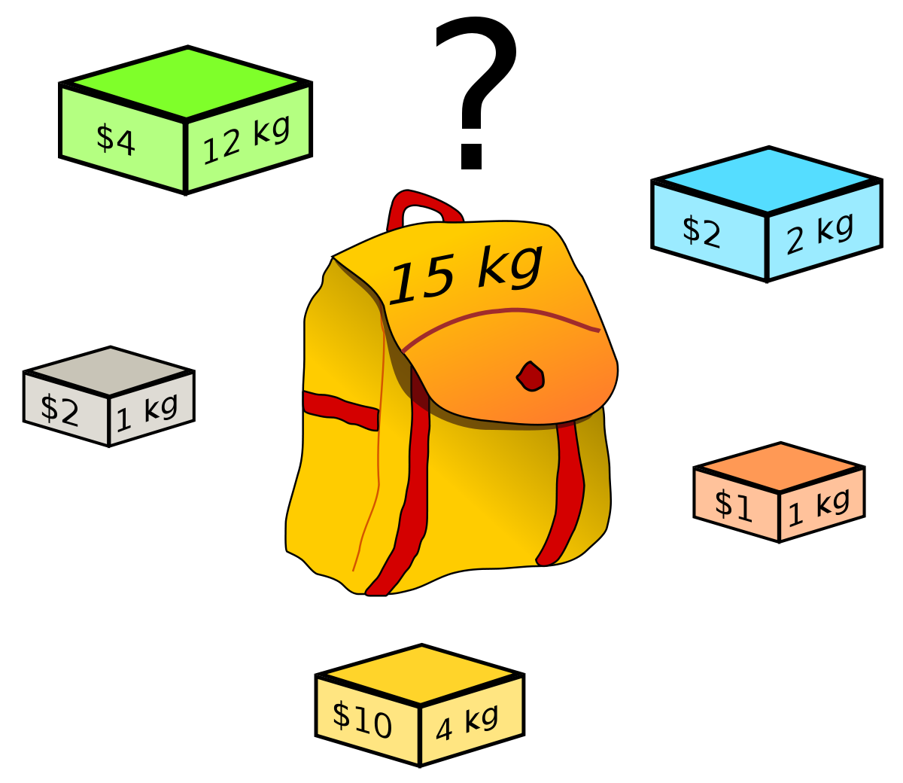
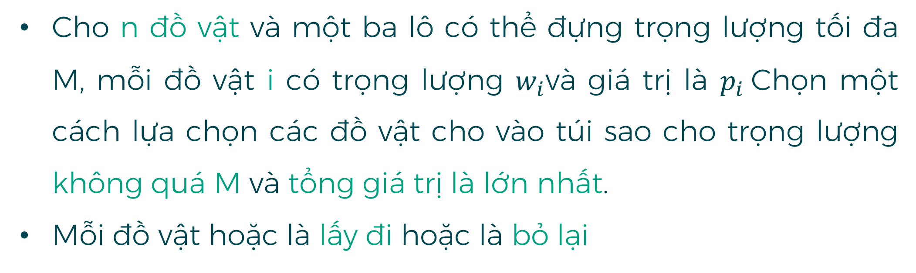
KNAPSACK PROBLEM
Cho n đồ vật và một ba lô có thể đựng trọng lượng tối đa M, mỗi đồ vật i có trọng lượng $w_{i}$và giá trị là $p_{i}$Chọn một cách lựa chọn các đồ vật cho vào túi sao cho trọng lượng không quá M và tổng giá trị là lớn nhất.
Mỗi đồ vật hoặc là lấy đi hoặc là bỏ lại

Slide 19
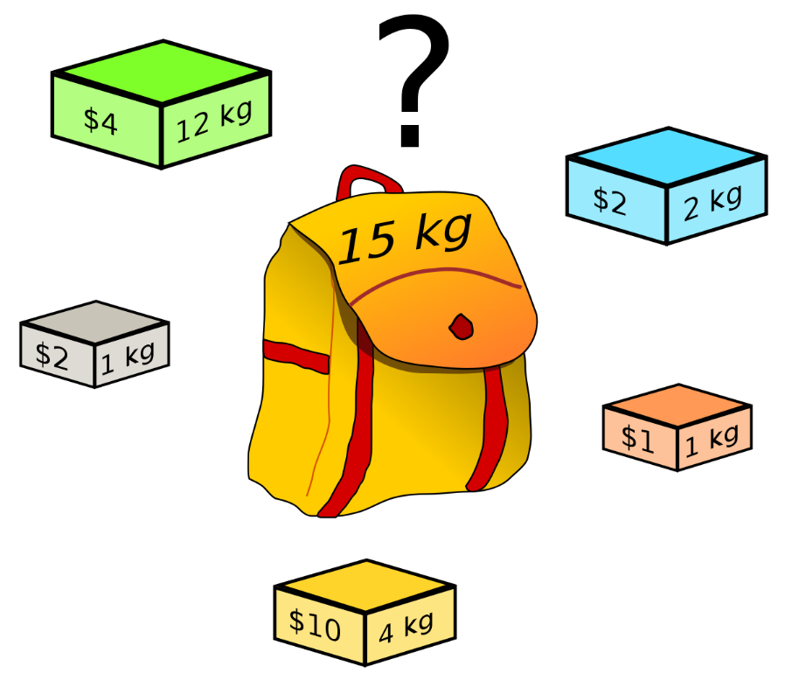
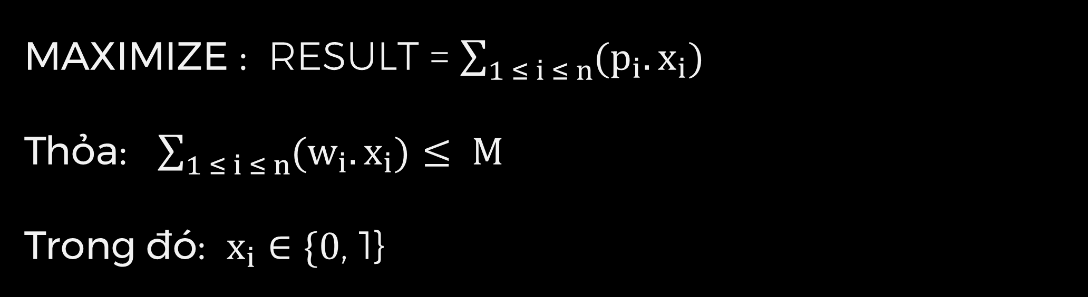
KNAPSACK PROBLEM
MAXIMIZE : RESULT = $\sum_{1 ≤ i ≤ n}{(p_{i}. x_{i})}$
Thỏa: $\sum_{1 ≤ i ≤ n}{(w_{i}. x_{i})}$ $≤ M$
Trong đó: $x_{i}$ $∈\{0$, 1}

Slide 20
Ý tưởng
Ví dụ: Ba lô có sức chứa là 100kg và 5 đồ vật
PRICE ($) | 12 | 20 | 23 | 40 | 45
WEIGHT (Kg) | 30 | 40 | 50 | 60 | 70
Cách 1: Chọn đồ vật có trọng lượng nhỏ nhất trước
Total weight = 30 + 40 = 70
Total value = 12 + 20 = 32

Slide 21
Ý tưởng
Ví dụ: Ba lô có sức chứa là 100kg và 5 đồ vật
PRICE ($) | 12 | 20 | 23 | 40 | 45
WEIGHT (Kg) | 30 | 40 | 50 | 60 | 70
Cách 2: Chọn đồ vật có giá trị cao nhất trước
Total weight = 70 + 30 = 100
Total value = 45 + 12 = 57

Slide 22
Ý tưởng
Ví dụ: Ba lô có sức chứa là 100kg và 5 đồ vật
PRICE ($) | 12 | 20 | 23 | 40 | 45
WEIGHT (Kg) | 30 | 40 | 50 | 60 | 70
Cách 3: Chọn đồ vật có price / weight cao nhất trước
Total weight = 60 + 40 = 100
Total value = 40 + 20 = 60

Slide 23
PHẦN IV: Ưu – Nhược điểm
Kỹ thuật tham ăn

Slide 24
Ưu - nhược điểm
Ưu điểm
Đơn giản, dễ cài đặt
Tốc độ nhanh
Nhược điểm
Chưa chắc cho lời giải chính xác, không phải luôn chấp nhận được
Khó chứng minh tính đúng, nếu chứng minh được thì nó là thuật toán

Slide 25
Các dạng bài phù hợp
Các bài toán cần tìm lời giải gần tối ưu
Có tính chất tối ưu địa phương
Có tính chất phân tích được

Slide 26
PHẦN V: Luyện tập
Kỹ thuật tham ăn

Slide 27

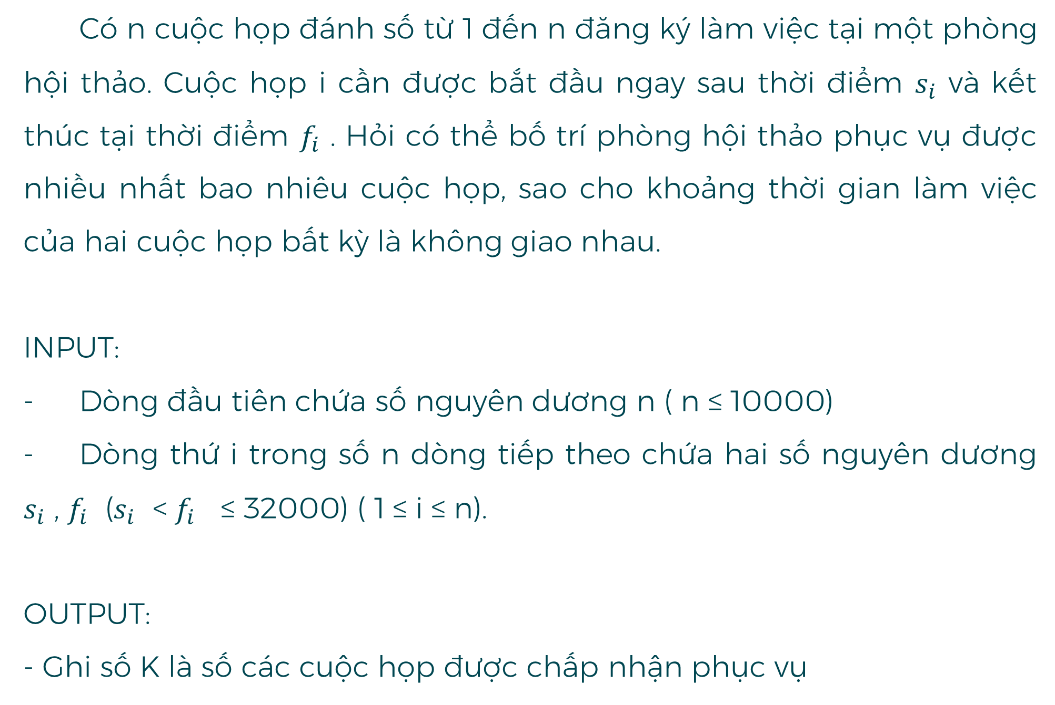
Bài toán phòng họp
Có n cuộc họp đánh số từ 1 đến n đăng ký làm việc tại một phòng hội thảo. Cuộc họp i cần được bắt đầu ngay sau thời điểm $s_{i}$ và kết thúc tại thời điểm $f_{i}$ . Hỏi có thể bố trí phòng hội thảo phục vụ được nhiều nhất bao nhiêu cuộc họp, sao cho khoảng thời gian làm việc của hai cuộc họp bất kỳ là không giao nhau.
INPUT:
- Dòng đầu tiên chứa số nguyên dương n ( n ≤ 10000)
- Dòng thứ i trong số n dòng tiếp theo chứa hai số nguyên dương $s_{i}$ , $f_{i}$ ($s_{i}$ < $f_{i}$ ≤ 32000) ( 1 ≤ i ≤ n).
OUTPUT:
- Ghi số K là số các cuộc họp được chấp nhận phục vụ

Slide 28
Ý tưởng
BRUTE FORCE:
Xem xét các phương án (tập con hoạt động) chấp nhận được
Chọn tập con hoạt động lớn nhất

Slide 29
Ý tưởng
Greedy:
Dùng một quy tắc đơn giản để chọn hoạt động thứ i
Bỏ qua các hoạt động không tương thích với i
Lặp lại cho đến khi xét tất cả các hoạt động

Slide 30
Ý tưởng
Cách 1: Chọn hoạt động bắt đầu sớm nhất ($s_{i}$)

Slide 31
Ý tưởng
Cách 2: Chọn hoạt động ngắn nhất ($s_{i}$ - $f_{i} nhỏ nhất)$

Slide 32
Ý tưởng
Cách 3: Chọn hoạt động có số hoạt động tương thích với nó là nhiều nhất

Slide 33
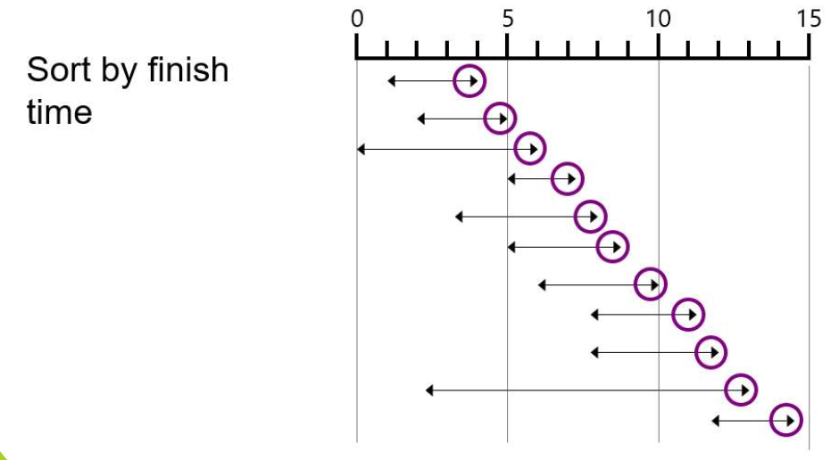
Ý tưởng
Cách 4: Chọn hoạt động hoàn thành sớm nhất

Slide 34
Do you have
any questions?

Slide 35
CS112 – Phân tích và thiết kế thuật toán
Thank you for your watching

